Slide 1
概述
中国传媒大学 动画学院
韩红雷
电话:13691414966；65783415
Email: hanhonglei@cuc.edu.cn
hanhongleipp@gmail.com（备用）

Slide 2
本课内容
介绍游戏中使用物理仿真的趋势
物理仿真的常用方法
使用一种物理仿真方式来实现物理效果模拟

Slide 3

课程网站二维码

Slide 4
游戏开发的趋势
技术壁垒逐渐消失
早期的游戏开发，技术很关键
各种中间件的出现解决了这个问题
内容为王
早些年是技术炫耀
现在是提炼玩法

Slide 5
提问
多少人玩过电子游戏
多少人玩过有物理仿真的电子游戏
物体的下落模拟、FPS游戏中打飞的箱子
多少人玩过以物理仿真为玩点的游戏
疯狂的小鸟、蜡笔物理学

Slide 6
愤怒的小鸟
《愤怒的小鸟》PC版游戏演示.flv

Slide 7
小鸟的成功
游戏简单，甚至于是粗糙
简单的物理模拟
但具有很多的游戏细节
超过5000万的用户下载
全球用户每天在《愤怒的小鸟》上花费的总时间数将近2亿分钟
也就是说游戏每年吸引用户投入12亿小时的时间
维基百科创立至今，人们创建和更新词条的总时间数为1亿小时

Slide 8
现有的技术可以达到小鸟的需求
很多游戏开发平台都有相应的物理引擎
比如Flash中有很多物理引擎
相关资料\参考资料\Box2D\HelloWorld.swf
相关资料\参考资料\Box2D\PhysTest.swf
其他引擎演示
.\相关资料\2D物理引擎\machine.mov
..\2D物理引擎\pyramid.mov
..\2D物理引擎\smash.mov
..\2D物理引擎\sketches.mov

Slide 9
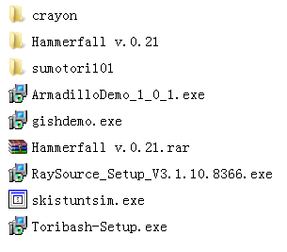
物理仿真类游戏赏析
https://dan-ball.jp/en/javagame/dust/
请大家试玩，并选择其中之一进行分析

Slide 10
更加先进的物理仿真演示
https://www.geforce.com/hardware/technology/physx/videos

Slide 11
物理在游戏中的重要性
对于物理仿真来说，有两种类型
实时（real-time ）
高精度（high precision）
对于游戏应用来说
实时性更为重要
但现代游戏在注重实时性的同时努力提高仿真精确性
由于游戏对于物理的追求越来越多，导致硬件竞争也在加剧
Notes:
摘自Physics engine
From Wikipedia, the free encyclopedia
There are generally two classes of physics engines, real-time and high precision. High precision physics engines (or dynamic simulations) require more processing power to calculate very precise physics and are usually used by scientists and computer animated movies. In video games, or other forms of interactive computing, the physics engine will have to simplify its calculations and lower their accuracy so that they can be performed in time for the game to respond at an appropriate rate for gameplay. This is referred to as real-time physics. Computer games use physics engines to ensure realism. Recently, there has been increased interest in the reality of the physics engines in games. This may be the result of advancing processor speeds, allowing the game developer to use realistic physics to add a new level of gameplay while still creating a stunning graphical environment, along with increasing expectations of consumers.

Slide 12

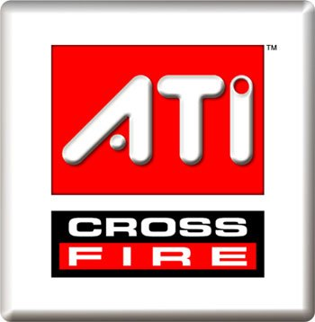
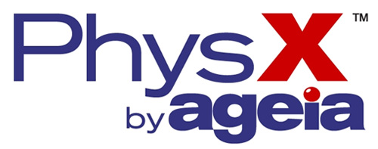

Slide 13
物理仿真的方式（1/2）
CPU
所有运算交由CPU完成包括物理运算
Physics Processing Unit (PPU)
2006年2月，Ageia发布了第一款专门用于物理运算的卡
类似GPU功能，将物理运算分担过来
乔治亚洲大学早先也在研究限于二维的PPU，名为SPARTA (simulation of physics on a real-time architecture)
已经成为历史
Notes:
物理仿真在游戏中的重要性还体现在硬件系统的发展上：
CPU
General Purpose processing on Graphics Processing Unit (GPGPU)
ATI and NVIDIA provide rigid body dynamics on their latest graphics cards, with ATI claims X1900 XT should deliver 9 X the performance of an Ageia PhysX card-
NVIDIA's GeForce 8 Series supports a new GPU-based Newtonian physics acceleration technology named Quantum Effects Technology - which will compete directly with the PhysX PPU hardware. NVIDIA provides an SDK Toolkit for what they call CUDA™ (Compute Unified Device Architecture) technology that offers both a low and high-level API to the GPU. Few technical details are available about the physics side of it, and it is not yet clear whether this is part of Havok FX SDK, and/or AGEIA PhysX SDK, or a completely separate engine.[3]
ATI & AMD offer a similar SDK for their ATI-based GPUs and that SDK and technology is called CTM™ (Close to Metal™) which provides a hardware interface thin (thin hardware interface). AMD has also announced the AMD Stream Processor product line (combining a CPU and a GPU technology on one chip).
Physics Processing Unit (PPU)
February 2006 saw the release of the first dedicated Physics Processing Unit (PPU) from Ageia, called PhysX, which functions in a similar manner to the Graphic Processing Unit (GPU) in a graphics card - off-loading the majority of the physics processing weight off the CPU and into a dedicated processor. The unit was most effective in accelerating particle systems. Only a small performance improvement was measured for rigid body physics.[1] The Ageia PPU is documented in depth in their US patent application #20050075849.[2]
An early academic PPU research project[1][2] named SPARTA (simulation of physics on a real-time architecture) was carried out at Penn State[3] and University of Georgia. This was a simple FPGA based PPU that was limited to two dimensions. This project was extended into a considerably more advanced ASIC-based system named HELLAS.

Slide 14
物理仿真的方式（2/2）
General Purpose processing on Graphics Processing Unit (GPGPU)
ATI和NVIDIA的部分显卡提供了对刚体动力学的支持
ATI宣称其X1900 XT卡比Ageia PhysX卡快9倍
NVIDIA‘s GeForce 8 系列支持新的基于GPU的牛顿物理加速技术，叫做 Quantum Effects
双方都提供了相应的SDK来让开发者方便地为游戏增加物理运算
Notes:
物理仿真在游戏中的重要性还体现在硬件系统的发展上：
CPU
General Purpose processing on Graphics Processing Unit (GPGPU)
ATI and NVIDIA provide rigid body dynamics on their latest graphics cards, with ATI claims X1900 XT should deliver 9 X the performance of an Ageia PhysX card-
NVIDIA's GeForce 8 Series supports a new GPU-based Newtonian physics acceleration technology named Quantum Effects Technology - which will compete directly with the PhysX PPU hardware. NVIDIA provides an SDK Toolkit for what they call CUDA™ (Compute Unified Device Architecture) technology that offers both a low and high-level API to the GPU. Few technical details are available about the physics side of it, and it is not yet clear whether this is part of Havok FX SDK, and/or AGEIA PhysX SDK, or a completely separate engine.[3]
ATI & AMD offer a similar SDK for their ATI-based GPUs and that SDK and technology is called CTM™ (Close to Metal™) which provides a hardware interface thin (thin hardware interface). AMD has also announced the AMD Stream Processor product line (combining a CPU and a GPU technology on one chip).
Physics Processing Unit (PPU)
February 2006 saw the release of the first dedicated Physics Processing Unit (PPU) from Ageia, called PhysX, which functions in a similar manner to the Graphic Processing Unit (GPU) in a graphics card - off-loading the majority of the physics processing weight off the CPU and into a dedicated processor. The unit was most effective in accelerating particle systems. Only a small performance improvement was measured for rigid body physics.[1] The Ageia PPU is documented in depth in their US patent application #20050075849.[2]
An early academic PPU research project[1][2] named SPARTA (simulation of physics on a real-time architecture) was carried out at Penn State[3] and University of Georgia. This was a simple FPGA based PPU that was limited to two dimensions. This project was extended into a considerably more advanced ASIC-based system named HELLAS.

Slide 15
接下来介绍各个硬件的特点

Slide 16
Ageia物理卡
Ageia 在收购了物理引擎设计商Novodex后，将其改名为PhysX（pronounced physics）
之后，Ageia推出了革命性的PhysX物理卡并制订了长远的计划来同时发展软件的PhysX物理引擎和硬件的PhysX物理卡
Notes:
由于历史原因，现在physx的sdk函数命名，仍然以NX打头。
Havok成立于1998年，主要为游戏开发商提供物理仿真技术，从而使对象能够以更加真实的状态展现。AGEIA为一家美国的无厂半导体公司（Fabless），于2002年由五名技术成员成立，公司名字 "AGEIA" 是取自五名创办人来自的不同地区，分别为美国（America）、德国（Germany）、埃及（Egypt）、印度（India）和美洲（America）。当年Intel选择收购Havok之时，使用Havok引擎的游戏约为总数量的3/4款，而使用PhysX技术的只剩下的1/4款。诸如《光晕2》、《生化奇兵》和《半条命2》《帝国时代3》《辐射2》、《辐射3》，甚至《魔兽世界》 均使用到Havok的物理加速技术。PhysX在游戏数量和质量上还是离Havok有一定的差距，况且 Havok在电影技术方面也是广泛应用。
当然AGEIA在投奔NV之后，依仗其财大所粗并贯彻当初在AGEIA推出PPU物理卡之际定位到游戏终端的手段，游戏数量也是有所上升，加上强大的宣传手段，PhysX of Nvidia的知名度更胜一筹。但回头看刚刚走过的09年，我们可以看到支持PhysX的游戏并没有留给我们一个深刻的印象，《蝙蝠侠：阿甘疯人院》可能是其中最近出色的一部了。
http://gpc.pcgames.com.cn/corefit/1001/1817763_1.html

Slide 17

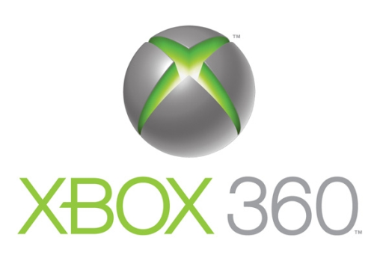
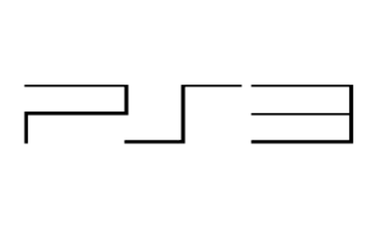
Ageia物理卡
软件的PhysX物理引擎在PC、PS3和 XBOX360上都有广泛运用，例如半条命2中运用的rag dolls（布娃娃）物理引擎等

Slide 18
Ageia物理卡
硬件的PhysX物理卡则是IT业界的一项革命，独立的物理卡要比CPU和GPU模拟物理运算更快更专业
Ageia演示的PhysX物理游戏中有数百个目标你可以把它们移动、毁灭，每一个物体的位置、外型并不是事先设计好，而是实时运算出来的。同时计算数千个物体的活动轨迹和破碎画面，过去是CPU和显卡所无法负担的
Ageia当时使用了对比测试系统，其中一套系统搭载Geforce 7800GTX SLi和PhysX物理卡，另外一套系统搭载7800GTX SLi，没有PhysX物理卡，其它配置都相同。有PhysX物理卡的系统以每秒30多帧的速度运行demo，而没有PhysX的系统运行速度只有每秒6 帧

Slide 19
Ageia物理卡
Ageia表示只要游戏开发商支持PhysX物理卡，就可以免费使用PhysX物理引擎和其它相关的技术支持
这吸引了许多一线游戏包括幽灵行动3、 X战警2-天启降临、City of Villians等的开发商
虚幻3也将支持PhysX物理卡并使用PhysX引擎，这意味着将来众多的虚幻3引擎游戏都将同时支持PhysX

Slide 20
Nvidia的“SLI物理卡”
Scalable Link Interface
Nvidia最近的GDC（游戏开发者大会）中提出了“SLI物理卡”的概念，这项技术由Nvidia和Havok共同研发
Havok是一家专业的物理引擎设计公司，许多著名的游戏如帝国3、半条命2、F.E.A.R、光晕2等都使用了其Havok物理引擎
Havok最新的物理引擎Havok FX是Nvidia“SLI物理卡”的技术基础
Notes:
SLI 全称Scalable Link Interface，是nVIDIA公司于今年6月28日推出的一种革命性技术。能让多块NVIDIA GeForce6系列或者NVIDIA Quadro显卡工作在一台个人计算机或工作站上，从而极大地提升图形性能。

Slide 21
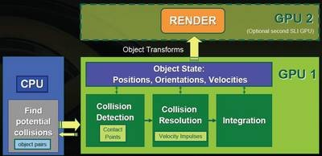

Slide 22
Ati
Havok FX只需要支持Shader Model 3.0的显卡，而不是仅为Nvidia显卡可用
所以ATI也可以同样提出基于CrossFire的互连方案。ATI称其在动态渲染管分配技术的领先、与Microsoft在DX10技术的紧密联系等优势会让ATI比Nvidia更强大
另外，ATI称在80纳米工艺上也走在Nvidia的前面

Slide 23
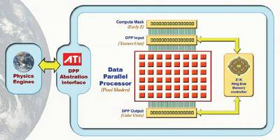

Slide 24
Ati
ATI称其R520和R580架构本身具备物理处理功能，该功能可以通过软件方式达到
ATI会给各软件开发商提供新的API以改进Pixel shader，新的DPP（并行数据处理）技术将使显示芯片绕过Direct3D API，同步处理物理数据和pixel shader数据
ATI称这一改进将在让GPU加强物理运算能力的同时还可以极大的提高GPU运算所有浮点指令的速度，这一多用途的改进方案将使ATI 显卡在流体处理、视频处理等多方面受益
Notes:
Havok FX将物理数据转换为Direct3D数据，从而使任何Shader Model 3.0显卡都可以直接运算。而ATI的最新API可以让开发商使用GPU来加强运算多种物理或浮点数据，从而直接运算物理数据。开发人员可以开发出多种软 件使显卡加强不同能力来应对不同运用。这种高自由的开放性API使它受到了欢迎。但是ATI的这一方案也需要专门的开发团队支持，如果是拥有Havok FX的厂商会比较方便，而没有Havok FX的厂商就只有自己设计复杂的转换程序了。

Slide 25
又一场API大战
PhysX物理卡会显著提高游戏的真实感和震撼性
画面的变化将不亚于10年前2D至 3D的革命
而两大显卡厂商也宣称自己的产品更加适合用于物理运算
这场物理卡之战目前还无法预测会是怎样的结局，不过3大巨头碰撞将不可避免
各个标准之间的竞争也表明游戏中添加真实的物理是大势所趋
Notes:
OpenCL (Open Computing Language，开放计算语言) 是一个为异构平台编写程序的框架，此异构平台可由CPU，GPU或其他类型的处理器组成。OpenCL由一门用于编写kernels （在OpenCL设备上运行的函数）的语言（基于C99）和一组用于定义并控制平台的API组成。OpenCL提供了基于任务分区和数据分区的并行计算机制。
OpenCL类似于另外两个开放的工业标准OpenGL和OpenAL，这两个标准分别用于三维图形和计算机音频方面。OpenCL扩展了GPU用于图形生成之外的能力。OpenCL由非盈利性技术组织Khronos Group掌管。

Slide 26
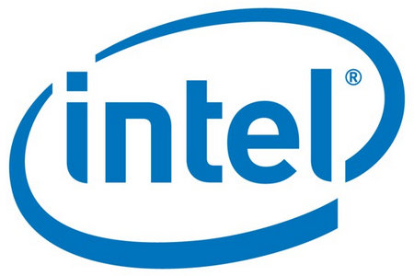

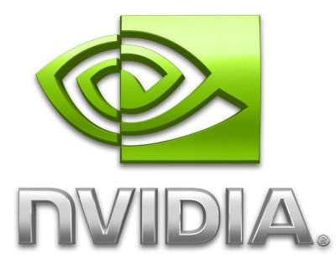


但是,这场战争可能已经终结
Notes:
黄仁勋，美籍华人，1993 年创办NVIDIA ― 今天全球最大显卡芯片厂商。2001年黄仁勋在《财富》“40岁以下最富40 人”排名第12 位，位列在篮球明星乔丹之前。
黄仁勋为人不张扬，国内很少有人知道这位杰出华人的成功之路。
其实他的成绩已经足够与王安、王嘉廉和杨致远等华人IT精英并驾齐驱。
2006年6月．本报记者在北京专访了来华的黄仁勋，了解到这位神秘华人背后的传奇故事。
一个会打乒乓球的中国孩子
黄仁勋是圈子里有名的工作狂，他曾经解释自己为何如此狂热：“为了我们的孩子们，让他们的将来更好一些。”
回顾黄仁勋的历史，总觉得这个答案另有原因--他的童年颇为坎坷。
黄仁勋是“幼童留美”。9岁那年和比自己大一岁的哥哥，被父亲送到了华盛顿州的舅舅家。据他说，当工程师的父亲这样做，主要是出于教育考虑。
到美国后，舅舅家经济非常困难，很快把小哥俩送到了肯塔基州的一所乡村寄宿学校。
黄仁勋后来回忆说：这个学校其实更像一所少年教养院，每个孩子都有刀．而室友更是全身刺青。
多年以后，黄仁勋回忆起这段生活时承认，自己也参与了许多淘气活动，比如爬墙上树、偷吃东西甚至抽烟。但“这危险的一课”并没有让自己变坏，反而学会了坚强和适应环境，他认为这对自己的一生都有好处。
幸好这样的生活只持续了两年，黄仁勋的父母就来到了美国，他也得以进入正规学校读书。似乎是中国人的专利，黄仁勋的成绩非常优异，并且在乒乓球上显示了过人的天赋--他几乎成为职业选手，而他个人的最好成绩则是全美双打第三名。
但黄仁勋说，因为自己“更热爱技术”，所以在高中联考后就立即从爱好中抽身出来，进入俄勒冈州立大学的电子专业读书，这年他16 岁。
硅谷之路第一步
黄仁勋讲中文很有意思，严格意义上讲他不太会说中文。在别人讲的时候，他总是很努力地侧耳细 听。然后，他会作出简单的回答。不过仅仅几句话之后，他就仿佛泄了气一般，脸上浮起不好意思的笑容，接着开始讲流利的英语。同时很抱歉地说，自己的中文实 在是不好到家。但当你已经把他当成一个老外的时候，他却又会迸出几句中文。
如果说语言是一种文化标志，从这个角度去看黄仁勋可能会了解到，他在本质上更是一个美国人。
那么，对于一个1983年大学电子专业毕业的美国青年，他最好的或者说是必然的选择，显然是去硅谷。那时候的硅谷，英特尔和AMD 还仅仅是众星璀璨的半导体公司中的两个小字辈，而微软也才刚刚把自己的MS－DOS卖给IBM ，远远还没有显出明星像。而王安的公司则如日中天，为华人青年树立了一个榜样。
不过，黄仁勋直到10 年后才创办自己的公司。对于这件事情，一个未经证实的说法是，黄仁勋对他的妻子Lori曾经承诺，自己一定在30岁的时候拥有自己的公司。
黄仁勋硅谷之路的第一步，是加盟AMD公司并成为一名芯片设计师，这为他后来创办NVIDIA打下了最初的技术基础。两年之后，他跳槽到LSI Logic。这也是一家芯片公司，但主打业务并不是CPU，而比较倾向于芯片的图形处理。不过在当时无论是CPU还是图形芯片，都没有出现如今天这样一两家企业垄断市场的局面，而是群雄逐鹿的格局。与格局相对明朗的行业相比，在这类创业型的公司里，更容易学会如何把握机会，也更容易尝到何为失败。
在LSI Logic的另一件事情对黄仁勋也很有意义，他在设计部门呆了两年后就要求调到销售部门，并最终成为集成芯片（类似于今天的SOC，即一块芯片上集成多重功能）部门的总经理。
对于这一转变，黄仁勋说：“从工程部转到销售部，这是我曾经作出的最佳职业选择，我逐渐学会了产品的设计开发如何与市场结合。因为我意识到，消费者并不关心你从哪家商学院毕业，他们只关心一件事，你的产品对他有什么好处。”
创业与冒险
1992 年底，两位曾经在SUN工作过的技术人员克里斯和普雷艾姆把黄仁勋拉进NVIDIA的创业团队。因为既有技术背景又懂销售和管理，黄仁勋被推举担任总裁兼 CEO，这两个职务他一直担任至今。而他上班的第一天则是1993年的2月17日，是他3O岁的生日，也正好兑现了他对妻子的承诺。
一个有趣的插曲是，黄仁勋在创办公司时曾经给一位Bay Area公司的分析师打电话，想听听对自己准备在图形芯片领域创业的建议。这位叫乔恩的分析师后来回忆说：“当时黄仁勋还专门打电话，咨询关于图形芯片市 场与未来的走势，我告诉他，这个市场还没起步且已经乱成一团了，现在已经有将近30家公司，你最好别干这个。”
NVIDIA的第一次选择，恰好反映了几位创业者以往的技术经历所给予他们的影响——喜欢另辟蹊径。他们选择了当时并不被人看好的正方形成像技术；重视芯片的多功能性，因此选择了集成游戏手柄、声卡等多重功能的思路。
但这款名为NV1的产品并不成功，而且花光了NVIDIA筹措来的第一笔投资，黄仁勋只得劝非核心的员工离职，并许诺将来公司情况好转了，再聘他们回来。公司的规模也从100多人，一下子变成3O多人。
在危难时刻，挽救黄仁勋的是世嘉公司的700万美元订金，这家日本游戏机公司看好 NVIDIA芯片对于游戏的良好集成，请他们开发土星游戏机的显示芯片。不幸的是，由于继续固执于正方形技术，NV2芯片还没有开发完成就被世嘉放弃。唯 一值得庆幸的是，这700万美元帮助NVIDIA撑到了Win95时代的到来。
Win95 时代的第一个骄子并不是黄仁勋，而是开发大名鼎鼎VOODOO显卡的3DFX公司。但随着电脑图形化时代的到来，显示芯片成为PC系统中被注目的焦点，市 场需求空前强烈。而在这个时间点上，诸多的图形卡公司却对微软的D3D API接口不以为然，坚持各自开发自己的接口。
黄仁勋注意到了这个问题．他果断地决定全面支持微软的接口。与此同时，他提出了和摩尔定律并称的显卡芯片领域的“黄氏定律”，即显卡芯片每6个月性能提升一倍。
找对了方向的黄仁勋，在沉默了近3年之后推出了NV3，即Riva 128，并大胆采用当时仍处于试验阶段的AGP概念。而不久后的Riva 128zx，则是国人都非常熟悉的“小影霸”。并且，报据黄氏定律，他在1998 年秋和1999年2月分别推出了TNT和TNT2，从此一举占据了显卡芯片市场的主流位置，把所有的竞争对手都挤到边缘领域。同样在6个月后，1999年 底，黄仁勋又出人意料地推出全新架构的显示芯片．即GeForce256，率先将显示芯片业带入GPU 时代。
从推出GPU 概念开始，在此期间虽然经过若干次起伏，但时至今日，黄仁勋仍一直扮演显卡芯片的领跑者角色并从未掉队。
说到这其中的感受，他又对记者引用了自己打乒乓球的心得：“你要分析对手，还要分析自己。同时，每一天的游戏规则都不一样，你还要分析你目前这个位置的优缺点是什么，你竞争对手的缺点是什么，你要保护增强你的优势，攻击对方的弱点。”
NVIDIA 会做CPU 么？
很久以来，人们都预测CPU 的发展会取代GPU 这一专用的图形硬件，就如同许多被CPU 取代的专用功能--从硬件汉卡到硬波表声卡。
那么，NVIDIA 会从一家图形芯片公司变成CPU 公司吗？
对于这一问题，他并没有否认这种猜想，只是含蓄地说：“一个公司很重要的特点就是要应对市场上一些变化来调整自己。英特尔一开始只是生产存储器的公司。NVIDIA 现在的产品是GPU，将来完全有可能根据客户的需要来调整自己的产品。”
对于中国，黄仁勋承认，过去的了解很不够，甚至“我的中文都是在美国学的”。但他表示，中国的吸引力非常大。一方面，他发现中国的市场对于高端产品的需求在不断增加，“我们发现这里有非常高端的需求，我们会把最新的和最好的产品及时投入这里的市场”。
而另一方面，他发现中国的技术人员也非常棒。NVIDIA 已经在中国设立了两个技术中心，从美国派来最顶尖的技术人员，在中国则是从高校招收一流的毕业生，从事GPU的核心设计工作。
对于中国的年轻人，黄仁勋有一段特别的建议，他说：“如果当初早些年我就能够了解现在已经了 解的知识的话，这恐怕不是一件好事情，那时候我就会恐惧，为什么？如果我当时了解这么多，可能就会意识到开一个公司是非常艰难的。我觉得对于任何人来说。 年轻人最大的动力，或者最大的优势就在于，你一旦想做什么你就马上去做。说这是天真也好，甚至对一些事情的无知也好，有这种勇气和决心就应该去做。”
=================================================================
在物理技术方面，Intel买下了Havok，NVIDIA收购了Ageia，那么AMD又会何去何从呢？尽管NVIDIA表示自己的技术是开放的，但AMD最终选择了Intel旗下的Havok。双方今日宣布将联合使用AMD处理器、显卡优化游戏物理效果。
AMD称，Havok Physics在整个AMD处理器家族上都表现非常出色，包括最新的Phenom X4。作为合作的一部分，Havok和AMD计划在AMD x86处理器上针对Havok技术进行全面优化。
另外，双方还会在今后考虑让ATI Radeon显示核心承担部分物理模拟效果，但没有确认RV770系列中的“游戏物理处理能力”是否就来自Havok。
可以看出，在物理技术发展方面AMD和Intel的观点颇有些类似，即主要还是得靠处理器来实现，而没有自主通用处理器的NVIDIA选择显卡也是很自然的。AMD还指出，当今游戏体验需要一个平衡的平台，要综合利用处理器和显卡的双方面性能，其中有些对处理器要求比较高，而游戏需要最新的显卡。
接下来就看各自能发展到什么水准了，只有带来更好的效果、获得更多的游戏支持、实现代价又无需太高才会赢得玩家和市场。
Havok于1998年成立于都柏林，为游戏、影视产业提供交互式软件和服务，并在物理、动画技术方面居于领先地位，与索尼、任天堂、微软、EA、 育碧、Pandemic Studios等大型游戏厂商都有合作，其技术被广泛用于PS2、PS3、PSP、Xbox、Xbox 360、Wii、GC、PC等各种平台，以及150多款游戏，比如《半条命2》、《BioShock》、《光晕3》、《枪神》、《摩托风暴》、《镇压》、 《帝国时代3》、《汽车总动员》等等。2007年9月，Intel出资1.1亿美元收购了Havok。

Slide 27
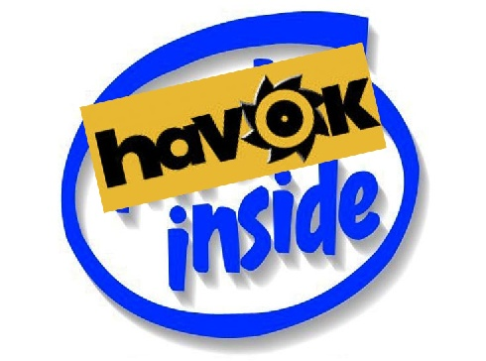


现在的形势比较复杂
Notes:
在物理技术方面，Intel买下了Havok，NVIDIA收购了Ageia，那么AMD又会何去何从呢？尽管NVIDIA表示自己的技术是开放的，但AMD最终选择了Intel旗下的Havok。双方今日宣布将联合使用AMD处理器、显卡优化游戏物理效果。
AMD称，Havok Physics在整个AMD处理器家族上都表现非常出色，包括最新的Phenom X4。作为合作的一部分，Havok和AMD计划在AMD x86处理器上针对Havok技术进行全面优化。
另外，双方还会在今后考虑让ATI Radeon显示核心承担部分物理模拟效果，但没有确认RV770系列中的“游戏物理处理能力”是否就来自Havok。
可以看出，在物理技术发展方面AMD和Intel的观点颇有些类似，即主要还是得靠处理器来实现，而没有自主通用处理器的NVIDIA选择显卡也是很自然的。AMD还指出，当今游戏体验需要一个平衡的平台，要综合利用处理器和显卡的双方面性能，其中有些对处理器要求比较高，而游戏需要最新的显卡。
接下来就看各自能发展到什么水准了，只有带来更好的效果、获得更多的游戏支持、实现代价又无需太高才会赢得玩家和市场。
Havok于1998年成立于都柏林，为游戏、影视产业提供交互式软件和服务，并在物理、动画技术方面居于领先地位，与索尼、任天堂、微软、EA、 育碧、Pandemic Studios等大型游戏厂商都有合作，其技术被广泛用于PS2、PS3、PSP、Xbox、Xbox 360、Wii、GC、PC等各种平台，以及150多款游戏，比如《半条命2》、《BioShock》、《光晕3》、《枪神》、《摩托风暴》、《镇压》、 《帝国时代3》、《汽车总动员》等等。2007年9月，Intel出资1.1亿美元收购了Havok。
=====================================
在NVIDIA收购AGEIA后，NVIDIA取得相关的物理加速技术，即是PhysX物理引擎。配合CUDA技术，显卡可以模拟成一颗PhysX物理加速芯片[1]。目前，全系列的GeForce 8显示核心都支援CUDA。而NVIDIA亦不会再推出任何的物理加速卡，显卡将会取代相关产品。
CUDA(Compute Unified Device Architecture, 计算统一设备架构)是NVIDIA所推出的技术，是NVIDIA的GPGPU的正式名称。透过这个技术，用家可利用NVIDIA的GeForce 8以后的GPU和较新的Quadro GPU进行计算。亦是首次可以利用GPU作为C-编译器的开发环境。

Slide 28
《战地之王》（A.V.A)
韩国Redduck公司开发的世界上第一款使用Unreal3引擎开发的FPS网游
拥有精美绝伦的画面和华丽的现场音效，强调战争的临场感与真实物理特效
革命性的Next-Generation On-Line FPS系统，真正符合了次世代的美术品质
在地图处理上使用物理引擎的被破坏的背景对象，让玩家享受到子弹穿梭的火爆感觉
Notes:
使用PhysX的游戏
http://gpc.pcgames.com.cn/corefit/1001/1817763_9.html

Slide 29

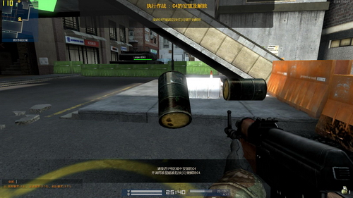

Slide 30
《MKZ》
NVIDIA“游戏之道”计划中首款中国原创FPS网游
得到了NVIDIA的强大物理引擎支持
使游戏拥有了最优质的画面表现力和最真实的物理效果
发布会当天，通过3D立体幻镜和高刷新率的显示器支持，《MKZ》的视觉效果带给在场玩家和媒体突破性的震撼，实现了质的飞跃
会出现大量的可破坏物体，另外还有高级的布料效果、互动植物、以及Rag doll死亡特效等
玩家可以利用其物理特性对敌方造成伤害

Slide 31
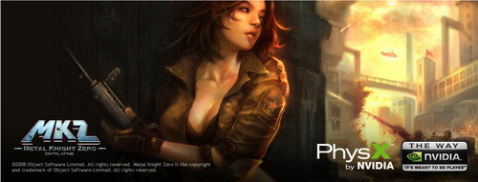
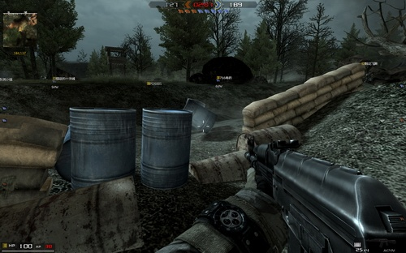

Slide 32
《一舞成名》
趣味第一耗时三年、投资一千万美元打造的中国首款偶像育成类网游
还是中国首款采用世界最先进Unreal3引擎、以国际AAA标准研发的原创网络游戏
截止到目前尚未发售

Slide 33
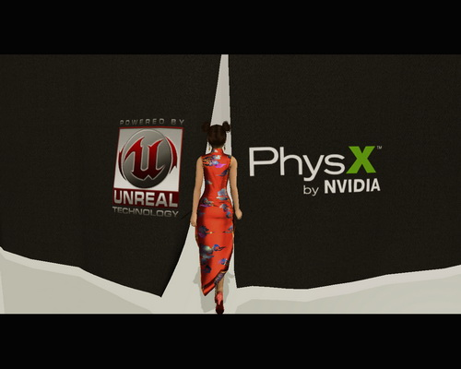
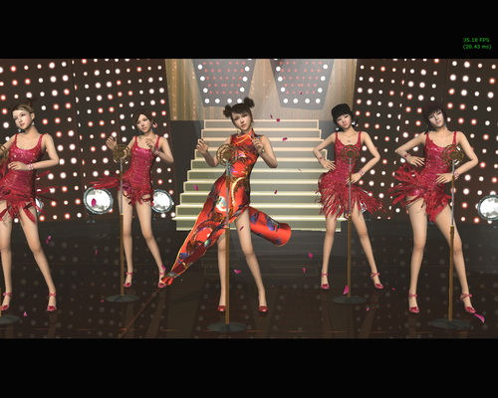

Slide 34
《GT劲舞团2》
久游网巨资投入，潜心三年自主研发的音乐社区网游
采用全新顶级3D物理引擎技术，画面细致流畅，注重细节表现以及肢体动作的真实反映
角色的任意一个动作都会有最完美的视觉体现，甚至玩家在游戏中还会发现发丝服饰会随着动感的舞步也一起随之飞扬

Slide 35


Slide 36
《热舞派对II》
是目前国内第一款真正完美结合SNS社区与网络游戏交友平台的游戏
玩家可在第一时间了解好友最新状态，进行密切、实时的互动。
完美时空独创的Angelica 3D技术与国际顶级NVIDIA PhysX物理引擎技术完美结合，为强大的并行处理器执行硬件加速而进行了优化
舞蹈时人物的发丝和服饰会随着舞步一起飞扬，其运动轨迹完全模拟现实物理动力学轨迹，人物动作亦幻亦真

Slide 37


Slide 38
《QQ飞车》
腾讯公司花费数年时间，精心为QQ用户打造的一款时尚赛车3D网络游戏
采用了PhysX，游戏手感好，全力为用户打造逼真的驾驶体验；3D时尚人物造型、古朴潮流幻想的赛道主题、第三人称尾随视角，力求为用户营造身历其境的感觉

Slide 39
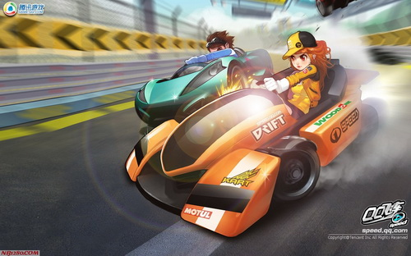

Slide 40
《剑网3》
是由金山开发运营的3D武侠角色扮演网游。作为“剑侠情缘网络版”系列三部曲的最后一部，凭借超大规模的地形植被渲染技术、优秀的场景光影特效、Normal Map和SpeedTree等先进运算绘制手法，使用全3D来诠释中华传统文化，并将诗词、歌舞、丝绸、古琴、饮酒文化、茶艺、音乐等多种具有中国传统文化特色的元素融入到游戏中，展现给玩家一个气势恢弘、壮丽华美的大唐世界

Slide 41


Slide 42
物理引擎介绍
Open source
Bullet
Open Dynamics Engine
OPAL
PAL
Tokamak physics engine
DynaForce
Closed source/limited free distribution
Newton Game Dynamics
Simple Physics Engine
True Axis
PhysX (formerly NovodeX and incorporating Meqon)
Commercial
Havok
nV Physics SDK
Vortex from CMLabs Simulations

Slide 43

Bullet
Sourceforge上的开源物理引擎
特性:
collision shapes include: Sphere, box, cylinder, cone, convex hull, and triangle mesh
implements GJK convex collision detection
swept collision test
continuous Collision Detection
constraints
COLLADA 1.4 Physics import
modular approach supports home-brewed physics software
Bullet provides rigid body dynamics for the Blender 3-D modeling, rendering, and animation package.
Notes:
Bullet is a free software physics engine, hosted at Sourceforge. It uses the zlib license, and is therefore free for commercial use. Its author, Erwin Coumans, previously worked for the Havok project.
Features:
collision shapes include: Sphere, box, cylinder, cone, convex hull, and triangle mesh
implements GJK convex collision detection
swept collision test
continuous Collision Detection
constraints
COLLADA 1.4 Physics import
modular approach supports home-brewed physics software
Bullet provides rigid body dynamics for the Blender 3-D modeling, rendering, and animation package.

Slide 44
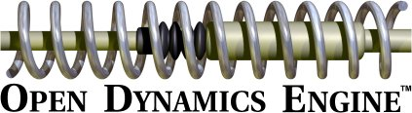
Open Dynamics Engine
Supported Geometries
Box
Sphere
Capsule (cylinder capped with hemispheres)
Trimesh (dynamic trimesh and trimesh-trimesh collisions are still incomplete)
Cylinder (currently in the unstable release)
Heightmap
用于GameStudio引擎中

Slide 45
OPAL
Open Physics Abstraction Layer (OPAL)
OPAL is a high-level interface for low-level physics engines used in games, robotics simulations, and other 3D applications
Features a simple C++ API, intuitive objects (e.g. Solids, Joints, Motors, Sensors), and XML-based file storage for complex objects.

Slide 46
PAL （作业点）
PAL supports multiple physics engines, including:
Bullet
DynaMechs
JigLib
Newton Game Dynamics
Open Dynamics Engine
OpenTissue
PhysX (formerly NovodeX and incorporating Meqon)
Tokamak physics engine
True Axis
PAL is a high-level interface for low-level physics engines used in games, simulation systems, and other 3D applications
PAL is designed with a pluggable abstract factory allowing code to be written and compiled once and allowing runtime selection of a different physics engines, as well as feature upgrades.

Slide 47

Tokamak
At its beginnings, Tokamak was free for non commercial uses only
Since May 2007, it has become open sourced under a BSD License
supports "Breakage Constructing models" which will break when a collision occurs. Fragments of the original model will automatically be spawned by Tokamak's built-in breakage functionality.
Notes:
Tokamak features a unique iterative method for solving constraints. This is claimed to allow developers to make trade-offs between accuracy and speed and provides more predictable processor and memory usage. Tokamak's constraint solver does not involve solving large matrices, there by avoiding memory bandwidth limitations on some game consoles.
The SDK supports a variety of joint types and joint limits and a realistic friction model. Tokamak is optimized for stacking large numbers of objects - a frequently requested feature by game developers. Tokamak provides collision detection for primitives (box, sphere, capsule), combinations of primitives, and arbitrary static triangle meshes. Lightweight 'rigid particles' provide particle effects in games at minimal cost.
Tokamak also supports "Breakage Constructing models" which will break when a collision occurs. Fragments of the original model will automatically be spawned by Tokamak's built-in breakage functionality.

Slide 48
DynaForce
现阶段具备的特性
支持刚体
支持joint
支持joint limits
支持凸体 对 凸体,凸体 对 静态凹体的碰撞检测
支持rigdoll 布娃娃系统
未来将具备的特性
将支持流体
将支持GPU加速运算
将加入更多类型joint
将加入脚本系统,使得构建物理世界更轻松.
基于改进的D.E. Stewart and J.C. Trinkle的线形互补理论,这也是在现代物理引擎中使用最普遍的理论
我国游戏开发者自己研发

Slide 49

Newton Game Dynamics
NGD在许多工程中使用
比如Irrlicht和OGRE
NGD SDK授权允许开发者免费在工程中使用，只需署名即可
Notes:
Newton Game Dynamics gets used in a lot of non-commercial, commercial and academic projects. It is a popular choice in the Irrlicht and OGRE communities.
The Newton Game Dynamics SDK License allows developers to freely incorporate the engine into personal projects or commercial products so long as credit is given and the engine is distributed solely as part of a compiled software program that is itself not a physics engine. Newton Game Dynamics is actively developed by Julio Jerez who frequents the forums on the official website. Currently a new version which will take advantage of multi-core cpus and gpus is in the works.

Slide 50
Newton Game Dynamics
Features
easy to use C-API
available for windows, osx, linux
plethora of convex collision shapes
compound collision shapes
continuous collision mode
hinge, ball, slider, corkscrew,... and custom joints
powerful custom constraint/joint API
special vehicle container
special ragdoll container
also usable as a stand-alone collision detection library

Slide 51
Newton Game Dynamics Demos
Demo1
Demo2
Demo3
Demo4
Demo5
Demo6
Demo7

Slide 52
Simple Physics Engine
SPE是中国第一款用于游戏软件或虚拟现实程序的专业物理运算系统
SPE 具有以下特性
使用独创的快速而稳定的“Edge-Polygon”碰撞检测算法
碰撞信息分析
稳定的碰撞与接触解决系统
SPE提供一种稳定的基本Joint功能，支持最大距离、弹性系数以及破坏力等参数的配置，用户可以使用它方便地创建各种其他类型的Joint实时刚体破碎。(Beta)。SPE提供“形状操作”的功能，成为全球第一款支持实时刚体破碎的物理引擎
Notes:
SPE 具有以下特性:
使用独创的快速而稳定的“Edge-Polygon”碰撞检测算法，使载入模型数据异常简单。SPE的碰撞检测系统从一开始就是针对三角形网格（Tri-Mesh）而设计，所以用户可以方便地使用mesh文件创建任意形状的刚体，SPE内部将自动处理所有工作。同时，SPE支持球和胶囊两种基本几何形状，方便用户创建粒子特效和ragdoll系统。此外，SPE支持一定条件下的连续碰撞检测，可以正确地处理大多数情况下的高速运动物体。
碰撞信息分析。SPE对碰撞检测系统产生的数据进行智能化分析，为碰撞反应计算提供更可靠更正确的原始数据，极大地提高了系统的稳定性。
稳定的碰撞与接触解决系统。从1.5版开始，SPE采用全新的解决算法，更正确地计算摩擦与反弹，而且更稳定。
SPE提供一种稳定的基本Joint功能，支持最大距离、弹性系数以及破坏力等参数的配置，用户可以使用它方便地创建各种其他类型的Joint。
实时刚体破碎。(Beta)。SPE提供“形状操作”的功能，任何模型均可被一组平面或另一个模型切成小块，SPE生成的模型中包括用于区分原始表面与切面的属性信息，方便用户更合理地渲染出新的形状。目前，可破坏刚体的API已经开放，成为全球第一款支持实时刚体破碎的物理引擎。
简单易用而人性化的接口，极大地降低了SPE与其他软件系统结合的难度，使用户在瞬间即可建立一个具有真实物理属性的世界。
更多的功能正在不断开发中……

Slide 53



Simple Physics Engine

Slide 54

True Axis
从1999年开始，就有游戏使用该引擎处理物理
拥有swept collision detection性质
有两种授权模式，商用和个人
Notes:
The True Axis Physics SDK is a fast and solid real world physics simulation system designed for demanding games and virtual interactive environments. The SDK is designed from a games developer's perspective. It aims to avoid common issues present in most physics and collision implementations. It aims to give developers the control they need over the way objects behave. Development of the SDK has drawn on commercial experience in building physics intensive games since 1999. The SDK features swept collision detection, allowing it to handle rapidly changing environments far more effectively than other, non-swept based, physics systems. It is ideal for games that rely on fast action. It will seamlessly handle collisions between many high velocity entities, such as speedy vehicles or missiles, with out letting them become intersected. Find more about features here.

Slide 55
PhysX
我们以后重点学习

Slide 56

Havok
是一家爱尔兰公司Havok开发的物理引擎中间件
通过使用动力学仿真，Havok可以得到更加真实的场景和动画，比如ragdoll系统
该公司也发布了Havok Animation和Havok FX
使用具备Shader Model 3.0的GPU可以得到更加多的物理特效，比如烟雾效果
在多种游戏平台有应用，类似StarCraft II等著名游戏也使用，甚至在Autodesk的软件中也使用了Havok
Notes:
better known as simply Havok, is a middleware physics engine developed by Irish company Havok. It is designed for computer and video games by allowing interaction between objects or other characters in real-time. By using dynamical simulation, Havok allows for more lifelike worlds and animation, such as ragdoll physics. The company has also released a Havok Animation and Havok FX, which uses Shader Model 3.0 on consumer GPUs for effects physics such as smoke.
Platform availability
Version 1.0 of the Havok SDK was unveiled at the Game Developers Conference (GDC) in 2000. It has since evolved into a number of products, mainly Havok Physics version 4.5 released in March 2007. The source code for the engine is distributed after licensing, and is currently known to work on the Microsoft's Windows, Xbox and Xbox 360, Nintendo's GameCube and Wii, Sony's PlayStation 2, PlayStation 3 and PlayStation Portable, Apple's Mac OS X, and on Linux. The engine itself is written in C/C++, and remains fairly portable to any system with a compatible C or C++ compiler.
[edit] Use
Since the SDK's launch in 2000, it has been used in over 150 video and computer games. Those games have primarily been in the first-person shooter genre, however it has seen some use in other genres, such as in the THQ real-time strategy game, Company of Heroes[1], and in Blizzard Entertainment's newly announced StarCraft II.[2] Havok can also be found in Autodesk Media & Entertainment's 3ds max as a bundled plug-in called reactor. A plugin for Autodesk Media & Entertainment's Maya animation software is also available.

Slide 57
Havok和PhysX
Havok的主要竞争对手是Ageia
Ageia出品PPU，将物理运算从CPU中分担出来，类似于GPU将3D运算从CPU中分担出来
Havok FX可以使用ATI和NVIDIA显卡中的GPU作为物理硬件来进行物理运算
而Ageia是通过PhysX来使用PPU进行物理运算
Notes:
Havok's main competitor in the physics acceleration market is AGEIA, the developers of the PhysX SDK and its companion product, the "physics processing unit" (PPU). The PPU is intended to relieve the central processing unit (CPU) of physics simulation tasks, similar to what the graphics processing unit (GPU) does for 3D-graphics and video calculations. Havok does not have a comparable hardware companion product for its SDK, though the company does sell a specialized kit called Havok FX that makes use of the GPUs in ATI and NVIDIA videocards for physics simulations.[3]

Slide 58
Havok展示
参考资料\Havok演示\Havok 碰撞 损坏演示.flv
参考资料\Havok演示\Intel旗下Havok物理引擎 之“布匹模拟”演示.flv
参考资料\Havok演示\Intel旗下Havok物理引擎 之“布匹模拟”演示.flv
参考资料\Havok演示\Intel旗下Havok物理引擎 之“刚体破坏”演示3.flv
参考资料\Havok演示\炸桥 （Havok 碰撞终极DEMO）.flv

Slide 59

nV Physics SDK
nV Physics SDK是一个新的物理引擎中间件
现在仍然处于开发状态
宣称可以免费用于非商业应用
Notes:
nV Physics SDK is a new realtime physics engine middleware that is still under development. The development effort started at the start of 2004.
The SDK is promised to be free for non-commercial use.

Slide 60


Vortex
用于模拟车辆、地形、 土壤、机器人和其他实体
现在已经用于驾驶训练、产品设计、道路规划和无人驾驶车辆系统
Notes:
The Vortex Simulation Toolkit is a development platform for physically accurate modeling of ground vehicles, terrain, soil, machines, robots, and other real-world objects.
Designed for real-time, interactive simulation, the Vortex Simulation Toolkit strikes a balance between fidelity and speed. It has been proven in applications including operator training, product design and analysis, and path planning for unmanned vehicles.
The Vortex Simulation Toolkit adds accurate physical motion and realistic interactions with all objects in a scene, creating an interactive environment with no artificial restrictions on behavior or interactions.

Slide 61
PhysX演示
参考资料\Nvidia演示

Slide 62
参考资料
http://en.wikipedia.org/wiki/Physics_engine（有关物理引擎）
http://www.linuxdevcenter.com/pub/a/linux/2001/11/01/physics.html?page=1（Game Physics书籍的在线内容）
http://game.zol.com.cn/28/280599.html（有关物理硬件的介绍）
http://gamerboom.com/archives/30352从认知角度分析《愤怒的小鸟》成功原因

